Slide 1
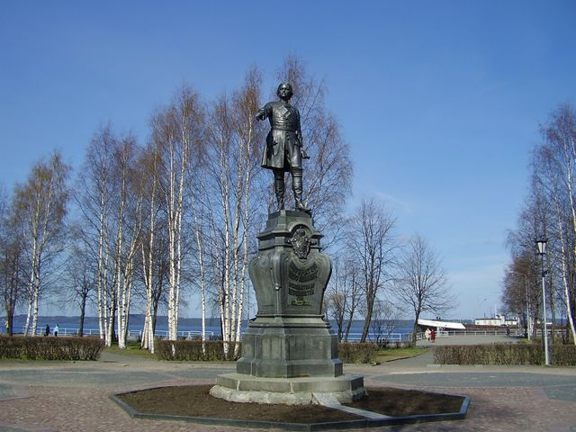
«Наследие Петра Великого»

Slide 2
«Наследие Петра Великого»
При финансовой поддержке Фонда президентских грантов
Заявитель – АНО «Достояние Карелии»
Срок реализации – июль 2021 г. – май 2022 г.

Slide 3
Цель проекта
Расширение знаний учащихся
7-9 классов общеобразовательных пилотных школ о развитии Карелии в период царствования Петра I посредством знакомства с объектами культурного наследия и участия в деятельности по их сохранению и популяризации

Slide 4
Задачи проекта
Создание новых информационных продуктов об объектах культурного наследия периода царствования Петра I
Интеграция новых информационных продуктов в образовательный процесс в пилотных школах региона
Вовлечение школьников пилотных школ в процесс сохранения и популяризации объектов культурного наследия петровского периода

Slide 5
Партнеры проекта
ГКУ РК «Республиканский центр по государственной охране объектов культурного наследия»
Управление по охране объектов культурного наследия Республики Карелия
Петрозаводский государственный университет
Карельский институт развития образования
КРОО ревнителей военной истории «РЕДАНЪ»

Slide 6
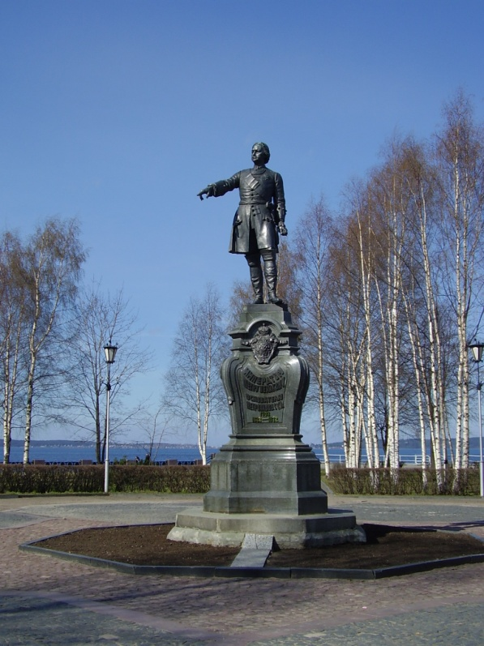
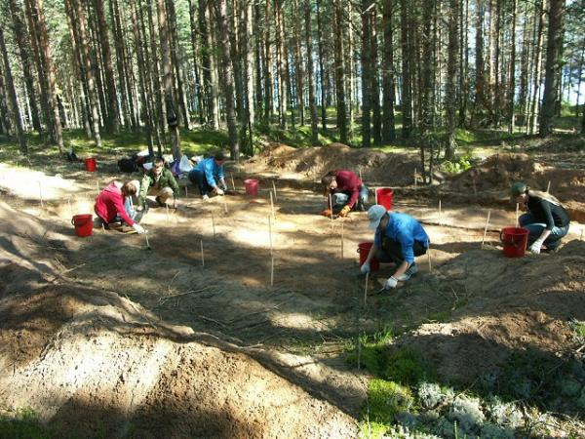
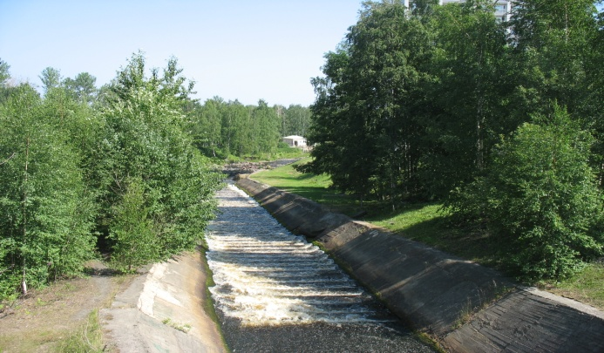
Объекты культурного наследия Карелии, связанные с деятельностью Петра I
Место, где находилась Петровская слобода, г.Петрозаводск
Памятник Петру I, г.Петрозаводск
Место, где находился Петровский завод, г.Петрозаводск

Slide 7
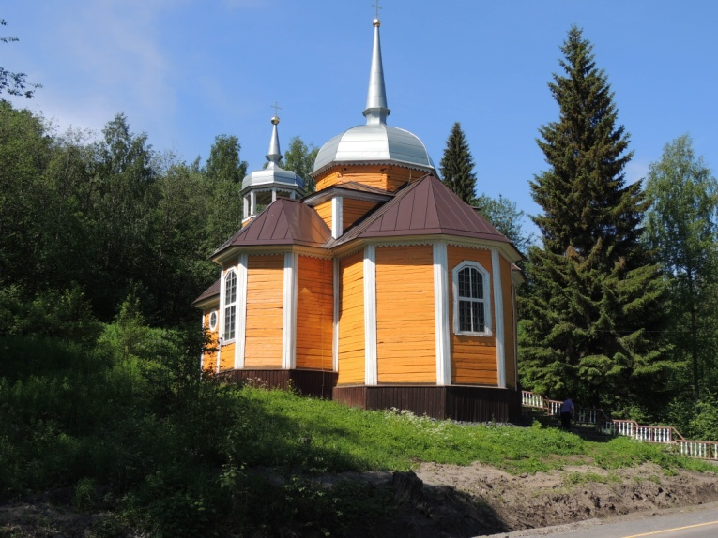
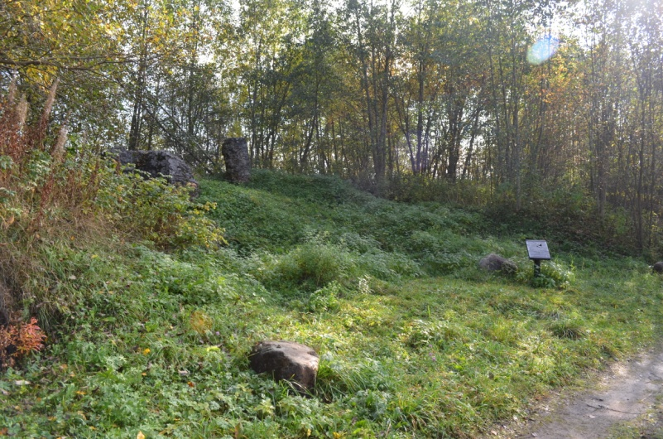
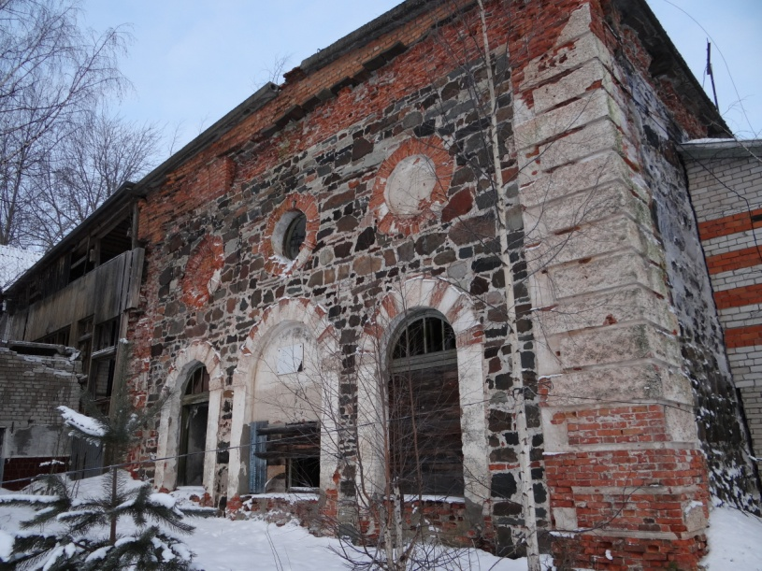
Объекты культурного наследия Карелии, связанные с деятельностью Петра I
Место расположения Петровских домен, XVIII в., п.Повенец, Медвежьегорский район
Церковь , построенная в 1721 г. по проекту Петра I, п.Марциальные воды, Кондопожский район
Кончезерский чугуноплавильный завод, с.Кончезеро, Кондопожский район

Slide 8
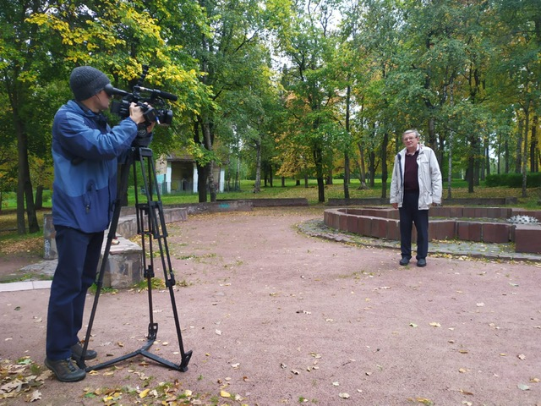
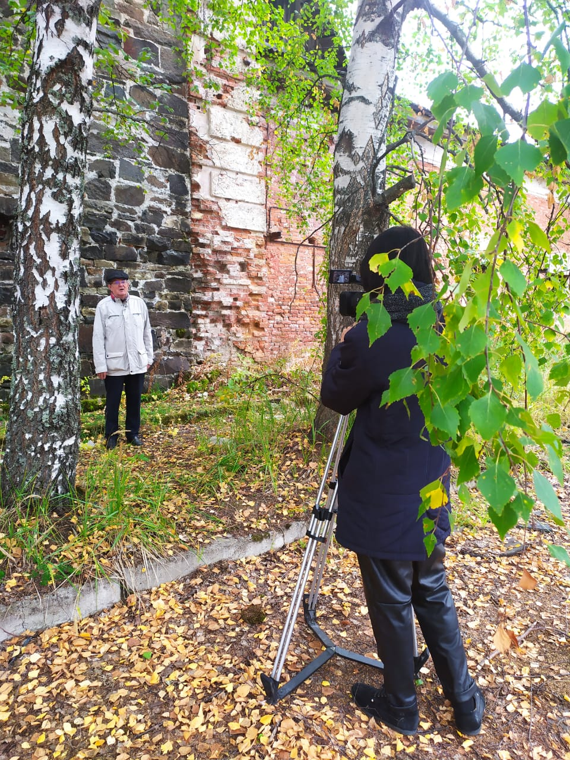
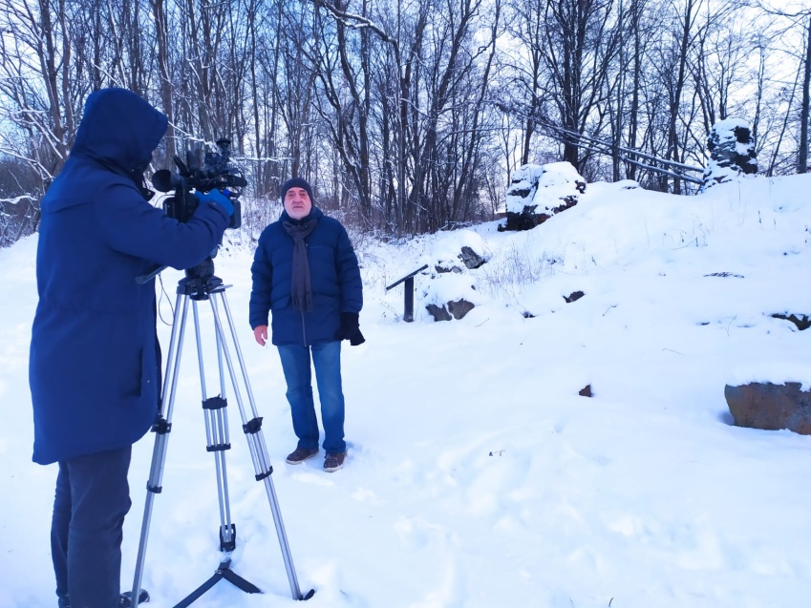
Съемки просветительского видеофильма «Петровские места в Карелии»

Slide 9
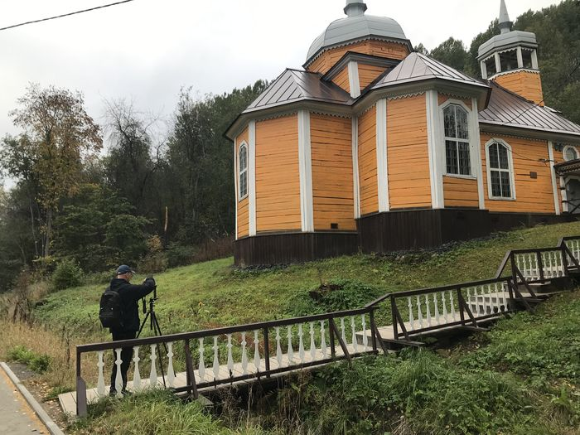
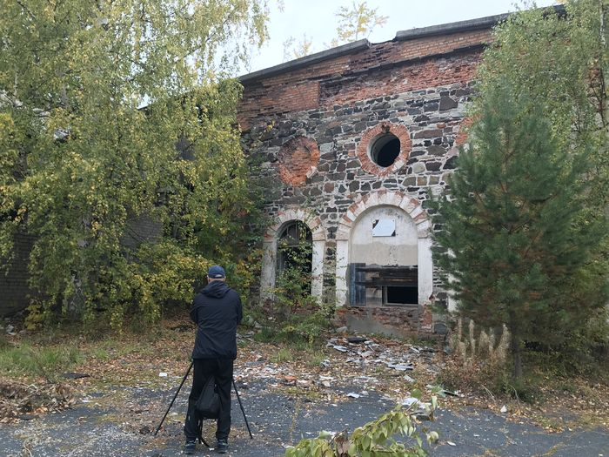
Съемки объектов культурного наследия для создания 3D-панорам
Выполнена съемка 7 объектов культурного наследия
Созданы 3D-панорамы, подготовлена информация о каждом объекте

Slide 10
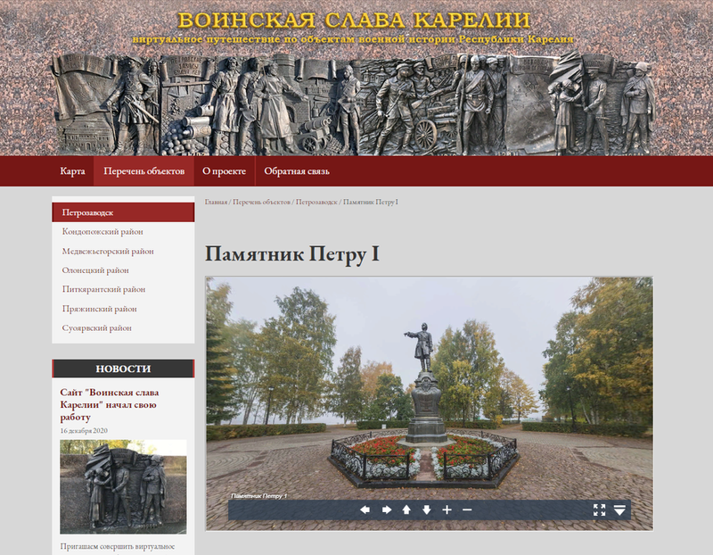
Информационные продукты, созданные в рамках проекта
3D-панорамы объектов культурного наследия и информация о них на размещены сайте «Воинская слава Карелии»
https://v-slava10.ru/
Видеофильм об объектах культурного наследия Карелии, связанными с деятельностью Петра I размещен на официальном канале RUTUBE «Объекты культурного наследия Республики Карелии» https://rutube.ru/channel/19817007/

Slide 11
Разработана анкета для оценки усвоения информации

Slide 12
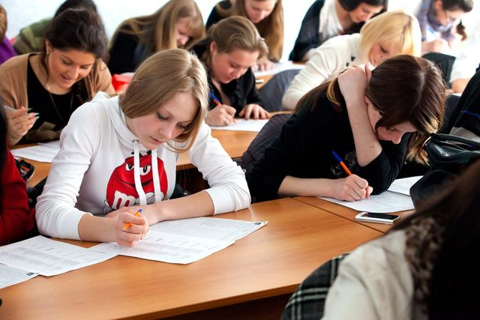
Проведение анкетирования целевой группы для получения данных об образовательном эффекте информационных ресурсов

Slide 13
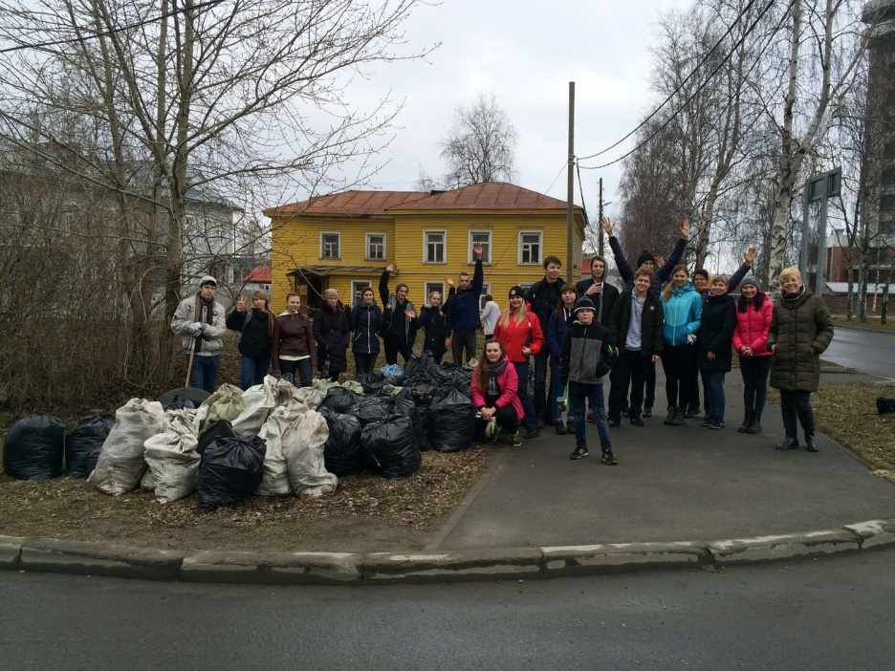
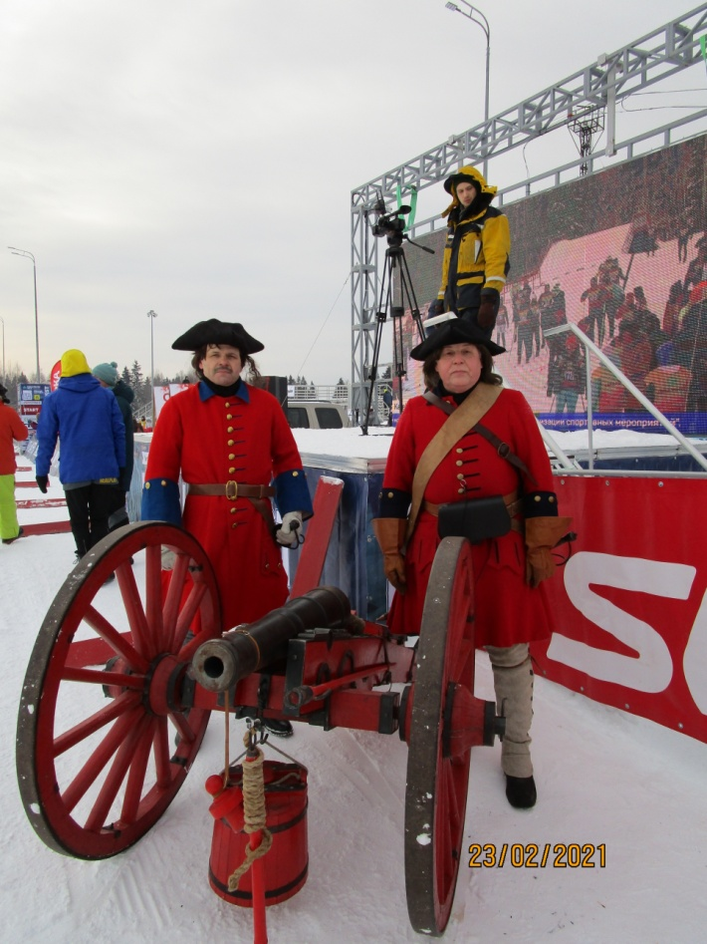
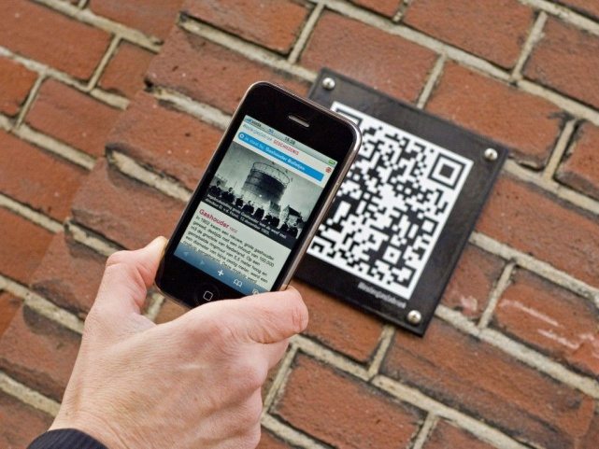
Просвещение школьников в рамках проекта «Наследие Петра Великого»
Участие школьников в благоустройстве территорий объектов культурного наследия
Тематическая интерактивная программа на объектах культурного наследия для школьников
Участие школьников в установке и апробации QR-кодов на объектах культурного наследия

Slide 14
Спасибо за внимание!
Дубова Марина Валентиновна, руководитель проекта
Тел. (8142) 59-51-31
E-mail: monuments.karelia10@yandex.ru

